Slide 1
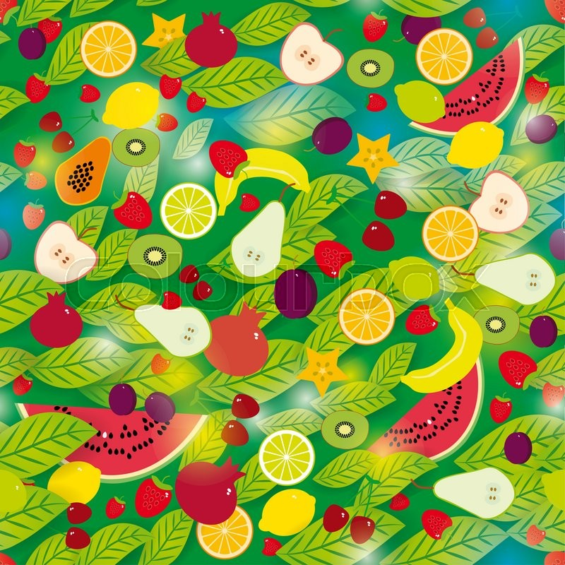
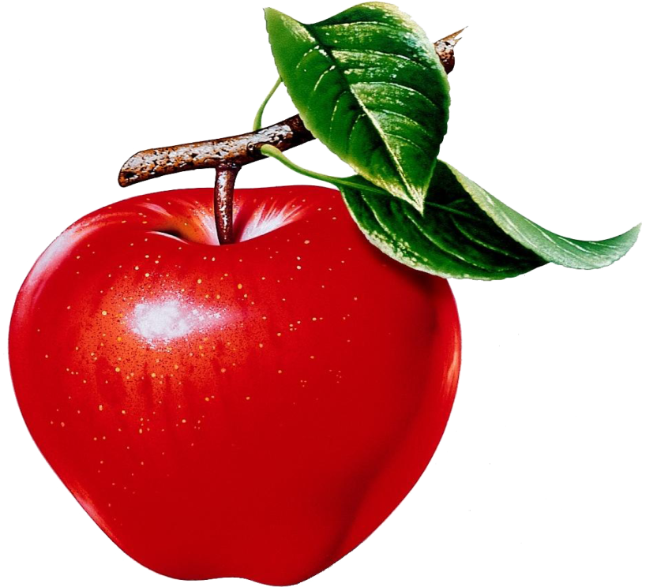
Шаблон для презентации к занятиям по здоровому образу жизни «Овощи и фрукты –витаминные продукты»
Автор – составитель: Чубаева Наталья Николаевна, воспитатель группы продлённого дня, 1 квалификационной категории, МОУ «С(К)ОШИ №4, города Магнитогорска, Челябинской области, 2016 год

Slide 4
Источники
https://yandex.ru/images/search?img_url=https%3A%2F%2Fwww.colourbox.com%2Fpreview%2F14441406-healthy-lifestyle-fruits
https://yandex.ru/images/search?text=картинки%20сеньоры%20помидоры%20для%20детей&img_url=http%

